Slide 1
Praktikum PBO 1
Nurul anisa sri winarsih, m. cs

Slide 2
Java Editor yang Populer
Text Editor: Notepad, Notepad++, Sublime
Netbeans: Java IDE gratis dan open-source, bisa di download di https://www.netbeans.org/index.html
Eclipse: Java IDE yang didevelop oleh komunitas open-source eclipse, bisa di download di https://www.eclipse.org/.

Slide 3

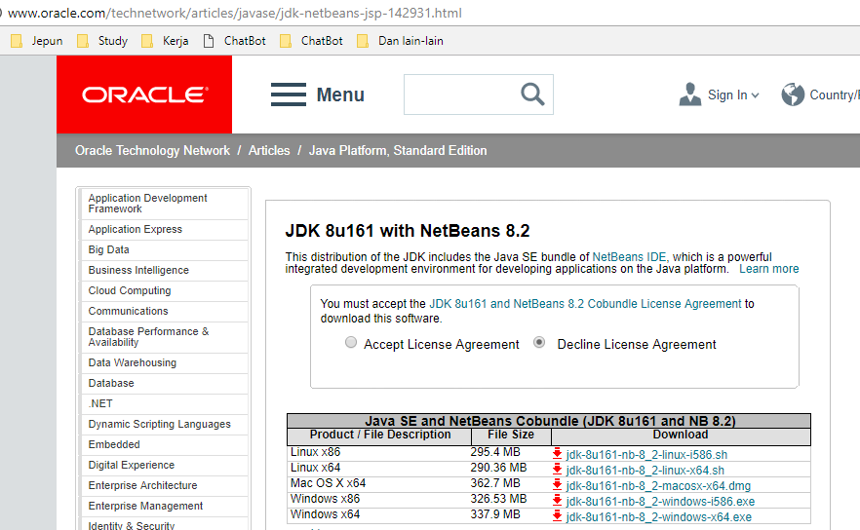
Instalasi Java (1)
Download JDK di http://www.oracle.com/technetwork/articles/javase/jdk-netbeans-jsp-142931.html
Check Accept License
Pilih sesuai OS laptop Anda
x86 = 32 bit
x64 = 64 bit
Install JDK

Slide 4
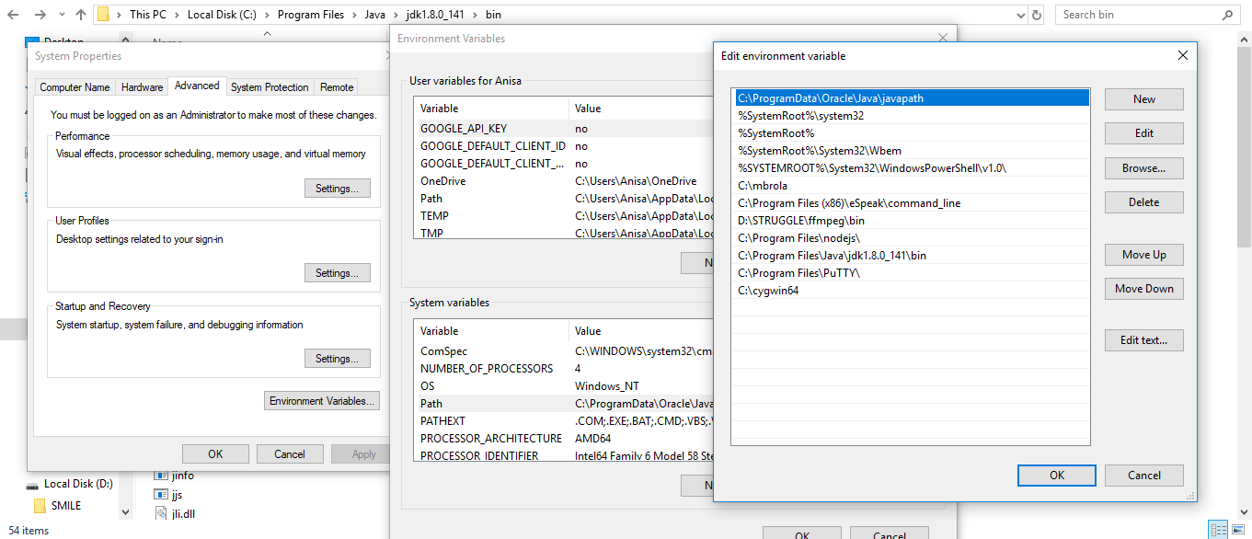
Instalasi Java (2)
Setting Environment Variabel lokasi JDK yang Anda install. Buka Start → Control Panel → System → Advanced → Environment Variables
1
4
2
3
5

Slide 5
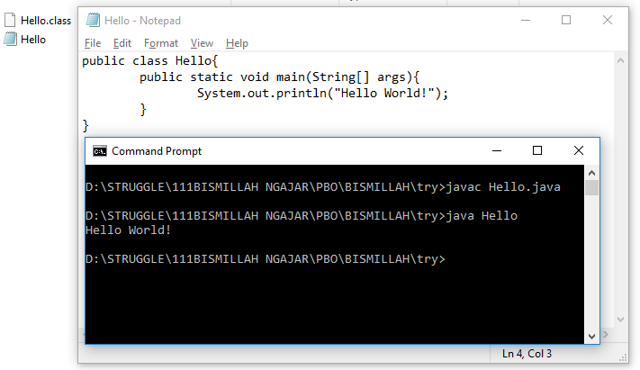
Membuat Program yang Simpel
Buka Text Editor, ketik syntax seperti
di samping, nama kelas = nama file
Buka cmd dan arahkan direktori ke
tempat file yang sudah dibuat
Cara merubah direktori C ke D, ketik
D:
Masuk ke folder, ketik
cd Nama_folder\nama_folder
Ketik javac spasi nama file
javac Hello.java
Ketik java spasi Nama_Class
java Hello

Slide 6
Basic syntax
Case sensitive, jadi Hello dan hello berbeda
Nama kelas, huruf pertama harus besar, contoh Hello, MyHello
Nama method, huruf pertama harus kecil, contoh myMethod
Nama file program, harus sama dengan nama class, contoh Hello.java
public static void main(String args[]), main method dari Java

Slide 7
Java Identifiers
Nama yang digunakan untuk kelas, variable, dan method disebut identifiers
Diawali dengan huruf (A to Z or a to z), currency character ($) or an underscore (_)
Setelah huruf pertama, boleh menggunakan segala kombinasi
Tidak boleh sama dengan nama key word
Case sensitive
Contoh benar: age, $salary, _value, __1_value
Contoh salah: 123abc, -salary

Slide 8
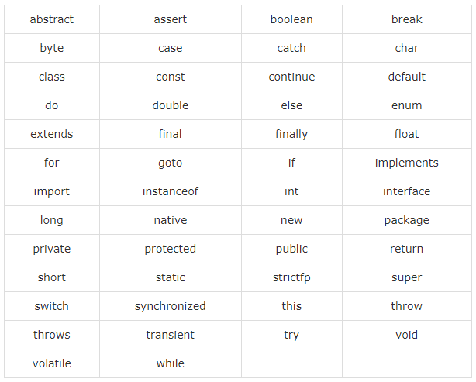
Java Keywords

Slide 9
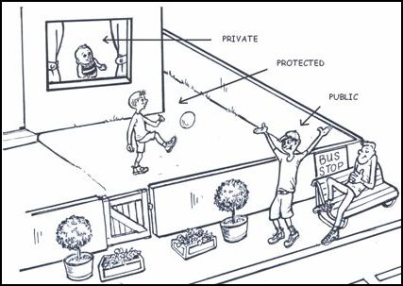
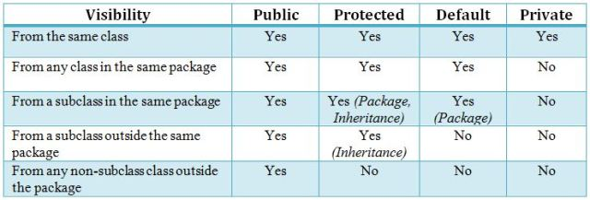
Java Modifiers
Seperti bahasa lainnya, adalah mungkin untuk memodifikasi kelas, metode, dll, dengan menggunakan pengubah. Ada dua kategori pengubah
Access Modifiers − default, public , protected, private
Terlihat hanya untuk kelas saja (private).
Terlihat oleh dunia (public).
Terlihat oleh paket dan semua subclass (protected).

Slide 10
Java Modifiers (2)
Non-access Modifiers − final, abstract, synchronized and volatile
Final – implementasi untuk kelas, metode, dan variabel. Diinisialisasi secara eksplisit satu kali saja.
contoh untuk variable = public static final String pbo= “pbo";
Abstract - implementasi untuk kelas dan metode. Abstract method merupakan sebuah method yang dideklarasikan dengan menambahkan keyword abstract pada deklarasinya, dan tanpa ada implementasi dari method tersebut.
contoh untuk method= abstract void setName();
Synchronized and volatile - digunakan untuk threads
threads adalah rangkaian eksekusi dari sebuah aplikasi java dan setiap program java minimal memiliki satu buah thread.

Slide 11
Java Arrays
Array adalah objek yang menyimpan beberapa variabel dengan tipe yang sama.
double[] myList = {1.9, 2.9, 3.4, 3.5};

Slide 12
Java Enum
Enums membatasi variabel untuk memiliki salah satu dari hanya beberapa nilai yang telah ditentukan.
class FreshJuice {
enum FreshJuiceSize{ SMALL, MEDIUM, LARGE }
FreshJuiceSize size;
}
public class FreshJuiceTest {
public static void main(String args[]) {
FreshJuice juice = new FreshJuice();
juice.size = FreshJuice.FreshJuiceSize.MEDIUM ;
System.out.println("Size: " + juice.size);
}
}
Output:
Size: MEDIUM

Slide 13
Comments di Java
public class MyFirstJavaProgram {
/* Ini adalah
contoh multi-line
comment */
public static void main(String []args) {
// Ini adalah contoh single-line comment
System.out.println("Hello World");
}
}
Single-line comment dengan // atau /* */
Multi-line comment dengan /* */

Slide 14
Objek, Kelas, Konstruktor
Objek - Objek memiliki keadaan dan perilaku. Contoh: Anjing memiliki status - warna, nama, jenis dan perilaku - mengibas-ngibaskan ekor, menggonggong, makan. Objek adalah turunan dari sebuah kelas.
Kelas - kelas dapat didefinisikan sebagai template / cetak biru yang menggambarkan perilaku / keadaan yang menjadi objek dukungan jenisnya.
Konstruktor - Setiap kelas memiliki konstruktor. Jika kita tidak secara eksplisit menulis konstruktor untuk kelas, kompilator Java membangun konstruktor default untuk kelas itu. Nama konstruktor = nama class. Kelas bisa memiliki lebih dari satu konstruktor.

Slide 15
Variabel di Kelas
Variabel lokal - Variabel yang didefinisikan di dalam metode, konstruktor atau blok disebut variabel lokal. Variabel akan dideklarasikan dan diinisialisasi dalam metode dan variabel akan hancur saat metode selesai.
Variabel Instance - Variabel Instance adalah variabel dalam kelas tapi diluar metode apapun. Variabel ini diinisialisasi saat kelas di instantiasikan. Variabel Instance dapat diakses dari dalam metode apapun, konstruktor atau blok dari kelas tertentu.
Variabel class/ static - Variabel kelas adalah variabel yang dinyatakan dalam kelas, di luar metode apapun.

Slide 16
Contoh Objek, Kelas, Konstruktor
Output:
=======Puppy Identity=========
Name chosen is :tommy
Puppy's age is :2
Variable Value :2
Child :5
Class
public class Puppy { int puppyAge; private static int child; public static final String bio = "=======Puppy Identity========="; public Puppy(String name) { //Konstruktor ini memiliki 1 parameter yaitu name System.out.println("Name chosen is :" + name ); } public void setAge( int age ) { int agePuppy = 0; agePuppy = agePuppy + age; puppyAge = agePuppy ; } public int getAge( ) { System.out.println("Puppy's age is :" + puppyAge ); return puppyAge; } | public static void main(String []args) { /* Memanggil variabel statis*/ System.out.println(bio); /* Membuat objek*/ Puppy myPuppy = new Puppy( "tommy" ); /* Memanggil method untuk setting umur puppy */ myPuppy.setAge( 2 ); /* Memanggil method untuk mendapatkan umur puppy*/ myPuppy.getAge( ); /* You can access instance variable as follows as well */ System.out.println("Variable Value :" + myPuppy.puppyAge ); /* Memanggil variabel kelas*/ child = 5; System.out.println("Child :" + child ); } }
Variabel Instance
Variabel private static
Variabel public static
Konstruktor
Variabel lokal
Method

Slide 17
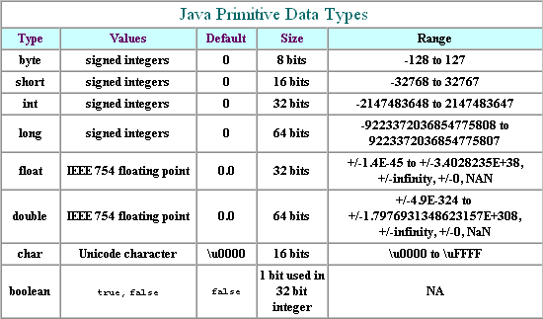
Variabel
public class TipeData{
public static void main(String[] args){
byte a = 100; byte b = -50;
short s = 10000; short r = -20000;
int c = 100000; int d = -200000;
long e = 100000L; long f = -200000L;
float f1 = 234.5f;
double d1 = 123.4;
boolean one = true;
char letterA = 'A';
String pbo = "pbo";
System.out.println(a+" "+b);
}
}

Slide 18
Operator (1)
Aritmatika
Relasional
Operator | Simbol | Contoh
Tambah | + | A+B
Kurang | - | A-B
Perkalian | * | A*B
Pembagian | / | A/B
Modulo | % | A%B
Increment | ++ | A++
Decrement | -- | A--
Operator | Simbol | Contoh
Sama dengan | == | A==B
Tidak sama dengan | != | A!=B
Lebih besar | > | A>B
Lebih kecl | < | A<B
Lebih besar atau sama dengan | >= | A>=B
Lebih kecil atau sama dengan | <= | A<=B

Slide 19
Operator (2)
Aritmatika
Operator | Simbol | Contoh
Dan, jika kedua operan ernilai benar | && | ((A<B) && (C<D))
Atau, jika salah satu operan bernilai benar | || | ((A<B) || (C<D))
Not, kebalikan dari nilai operan | ! | !(A<B)

Slide 20
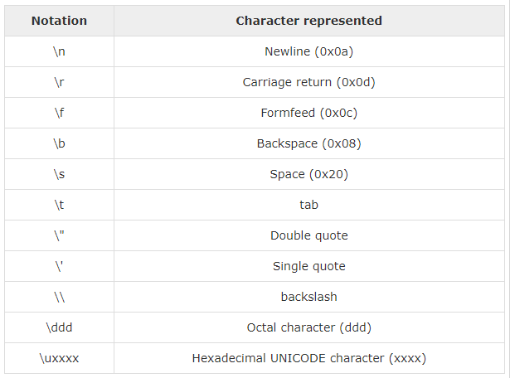
Special escape untuk String dan char

Slide 21
If
If/ kondisi
public class SimpleIf{
public static void main(String[] args){
float IPK = 45f;
if(IPK>=3.5 && IPK<=4)
System.out.println("Cumlaude");
else if(IPK>=3 && IPK<3.5){
String kategori = "Sugoi";
System.out.println(kategori);
}else if(IPK>0 && IPK<3) System.out.println("Belajar lagi ya");
else System.out.println("Salah itu berat, kamu enggak akan kuat, biar aku saja");
}
}

Slide 22
Loop
Loop/ perulangan
public class SimpleLoop{
public static void main(String[] args){
for(int i = 0; i<5; i++){
System.out.println("PBO asyyik");
}
}
}

Slide 23
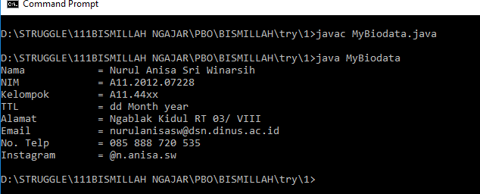
Latihan No. 1
Tampilkan Biodata Anda yang lengkap

Slide 24


Latihan No. 2 & 3
Hitunglah harga jarak jika titik A di 120 dan titik B di 1000. Diketahui harga per jarak adalah Rp 500,-
Buat class VolumeTabung, hitung volumenya dengan phi = 3.14. Jika volume lebih dari 1000 print Besar, jika tidak print Kecil

Slide 25

Latihan No.4
Buatlah TriangelLoop sama seperti berikut

